Slide 1


Capítulo 11 Transformadores de tensión
11.1 INTRODUCCIÓN
Este instrumento se utiliza para transferir la tensión primaria a una tensión secundaria proporcional a la tensión primaria. El valor de la tensión secundaria es adecuado para dispositivos de medida y protección.
Los transformadores de tensión (VT) se utilizan en:
  Medida;
  Protección contra sobretensión, por ejemplo, línea sin carga;
  Protección baja tensión, por ejemplo, línea de sobrecargas;
  Descarga de bancos de condensadores (bobinados).
11.2 PRINCIPIO DE FUNCIONAMIENTO DE LOS TRANSFORMADORES ELECTROMAGNÉTICOS DE TENSIÓN
El VT electromagnético está conectado a través de los puntos en los que se va a medir la tensión y, por lo tanto, se parece mucho a los transformadores de baja potencia con devanados secundarios que operan cerca de un circuito abierto. Para un transformador sin carga de este tipo, la transformación de tensión es proporcional al primario (Np) y el secundario (Ns) vueltas:
Un VT inductivo es idealmente un transformador en condición sin carga donde la corriente de carga es cero y la caída de tensión solo es causada por la corriente de magnetización y, por lo tanto, es insignificante. En la práctica, las caídas de tensión del devanado son pequeñas y la densidad de flujo nominal en el núcleo está diseñada para estar muy por debajo de la densidad de saturación. Por lo tanto, la corriente de excitación es baja y la impedancia de excitación constante, con una variación de la tensión aplicada en el rango de operación que incluye cierto grado de sobretensión. Los parámetros que definen el rendimiento del VT son el error de relación de tensión y el error de desplazamiento de fase. El error de relación se define como:
, dónde Kn es la relación nominal y Vp y Vs son las tensiones de los terminales primario y secundario. Si el error es positivo, la tensión secundaria supera el valor nominal. El error de fase es la diferencia de fase entre los fasores de tensión primaria y secundaria. Es positivo cuando la tensión secundaria conduce al fasor de tensión primaria. Según la relación y el error de ángulo, todos los VT deben cumplir con una de las clases definidas en IEC60044-2, midiendo la clase de precisión del VT (0.1, 0.2, 0.5, 1 y 3) o la clase de precisión del VT de protección (3P o 6P).

Slide 2
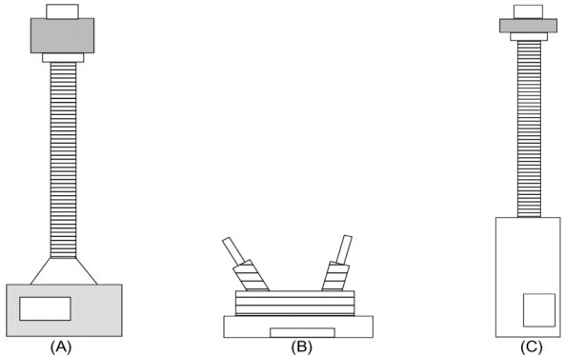
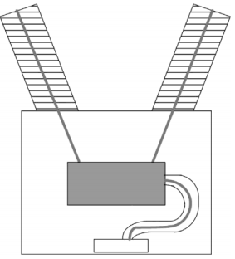
Los VT deben tener un tamaño suficiente para evitar que las perturbaciones medidas induzcan saturación en el VT. Para los transitorios, esto generalmente requiere que el punto de inflexión de la curva de saturación del VT sea al menos el 200% de la tensión nominal del sistema. Siempre es una buena práctica incorporar alguna tolerancia en los cálculos para las condiciones de sobretensión. La respuesta de frecuencia de los VT de clase de protección y medición estándar depende de su tipo y carga.
En general, la carga debería ser de impedancia muy alta. Por lo general, esto no es un problema con la mayoría de los equipos de monitoreo disponibles corrientemente. Los instrumentos de control de la calidad de la energía, los dispositivos electrónicos inteligentes (IED) y otros instrumentos presentan una impedancia muy alta para el VT.
Con una carga de impedancia alta, la respuesta suele ser adecuada al menos a = kHz. Mientras trabaja el VT energizado, es muy peligroso cortocircuitar el devanado secundario del transformador de tensión.
Referirse a las Figuras 11.1A, B, C, 11.2 y 11.3 para ver ejemplos de TV. Referirse a la Figura 11.3 para ver el circuito equivalente del VT.
FIGURA 11.1 (A) Transformadores de tensión inductivos (VT) (bobinados); (B) VT de doble tensión de media tensión; (C) VT capacitivo.
FIGURA 11.2 Vista en corte de un transformador de tensión bipolar

Slide 3
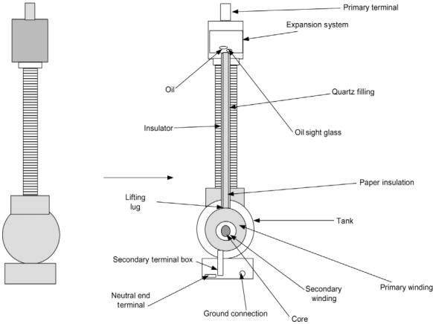
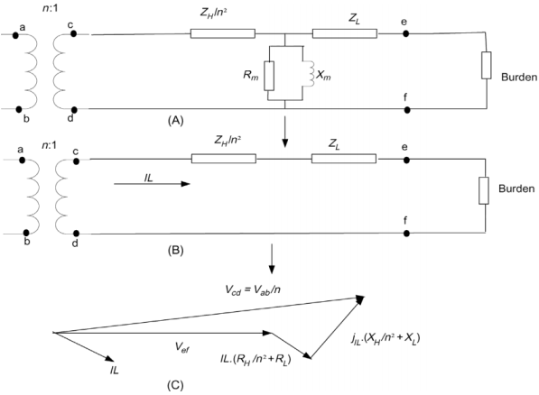
FIGURA 11.4 VT inductivo.
FIGURA 11.3 Circuito equivalente del VT, donde ZH es la impedancia de fuga del primario; ZL es la impedancia del secundario; Rm y Xm son las pérdidas principales y los componentes magnetizantes, respectivamente; y n² es el factor para referir ZH al lado secundario.

Slide 4
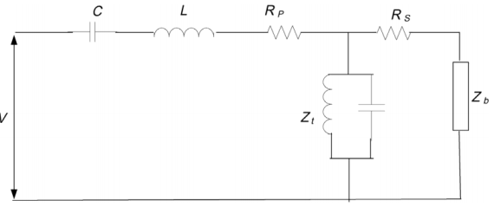
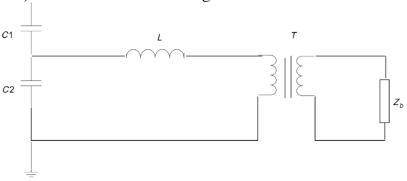
11.3 PRINCIPIO DE FUNCIONAMIENTO DE LOS TRANSFORMADORES DE TENSIÓN CAPACITIVOS
Debido al costo, se utiliza un capacitor de división de tensión junto con un transformador de tensión electromagnético para formar en total el transformador de tensión capacitivo (CVT) como se muestra en la Figura 11.5.
FIGURA 11.5 Circuito transformador de tensión capacitivo.
Esto reduce los requisitos de aislación luego más tarde; como resultado de este costo también se reduce.
La relación total de CVT= ((C1+C2)/C1 x T dónde T es la relación de tensión del transformador electromagnético. La Figura 11.6 muestra el circuito equivalente del transformador de tensión.
La capacitancia del divisor de tensión en CVT y la reactancia en VT electromagnético forman un circuito de resonancia llamado circuito de ferrorresonancia. Este circuito cuando se somete a un cambio escalonado de tensión conduce a una oscilación de naturaleza no lineal denominada Ferrorresonancia que a su vez puede ser peligrosa para el VT si se deja durante mucho tiempo. Por lo tanto, se utiliza un interruptor de tierra para absorber esta oscilación en el esquema de relé de ferrorresonancia.
FIGURA 11.6 Circuito equivalente de transformador de tensión capacitivo.

Slide 5
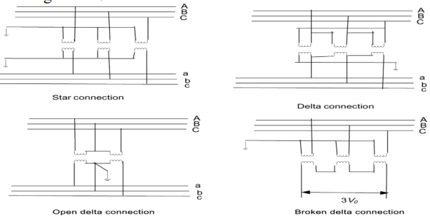
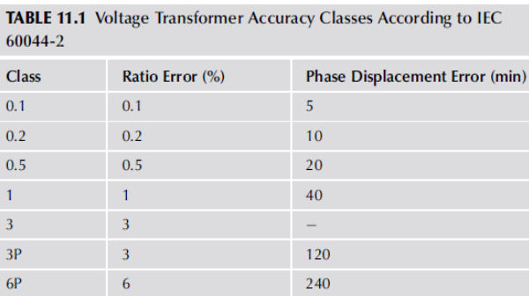
11.4 CARGAS Y CLASES DE PRECISIÓN
Hay dos clases de precisión para transformador de tensión de protección y transformador de tensión de medida según IEC 60044-2 como se muestra en la Tabla 11.1.
11.5 TIPOS Y CONEXIONES TRIFÁSICAS DE TRANSFORMADORES DE TENSIÓN
La conexión del transformador de tensión se puede mostrar en la Figura 11.7.
FIGURA 11.7 Componentes de conexión del transformador de tensión.

Slide 6
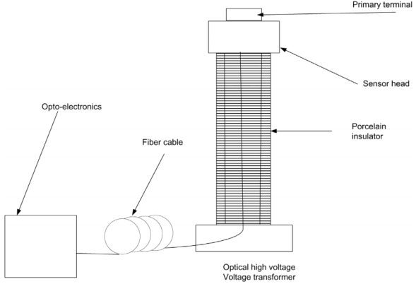
11.6 TRANSFORMADORES DE CORRIENTE Y TENSION OPTICOS
Se introdujo una nueva tecnología óptica dentro de una subestación para reemplazar los CT y los VT convencionales con la ventaja de que esta tecnología hace
que los nuevos dispositivos sean simples, compactos y reduce el efecto de ferrorresonancia asociado con los VT convencionales, y también brinda una conexión directa digital al sistema de protección y automatización de la subestación. El transformador óptico de corriente y el transformador óptico de tensión se utilizan en subestaciones que permiten una conexión directa de los transductores a la red de comunicación de la subestación a través de l a IEC 61850.
11.6.1 Ventajas de los instrumentos ópticos
Los instrumentos ópticos son más adecuados y se adaptan a la nueva protección y automatización digital.
Sensores ópticos (ver Figura 11.8 para un transformador óptico de alto tensión y corriente)
FIGURA 11.8 Transformador óptico de tensión AT.
brindan varios beneficios sobre los CT, VT y CCVT convencionales, incluidos los siguientes:
  Mejor precisión, siendo la precisión mejor en instrumentos ópticos;
  Ancho de banda de salida: el ancho de banda de los instrumentos ópticos es más amplio que el de los convencionales;
  CT y VT combinados como una unidad compacta incluyen CT y VT;
  Mayor seguridad, ya que son respetuosos con el medio ambiente y no hay peligro de circuito abierto para el devanado secundario de TC o riesgos de ferrorresonancia en el VT.

Slide 7
11.7 PRUEBAS DEL TRANSFORMADOR DE TENSIÓN
11.7.1 Comprobación visual
La verificación visual se realiza de la siguiente manera:
  1. Verificar que el VT según los dibujos y manuales proporcionados por el fabricante en el sitio.
  2. Verificar los valores nominales de la placa de identificación del VT y las marcas de los terminales.
  3. Verificar que la conexión primaria sea correcta según los dibujos, especialmente en el sistema aislado con gas SF6 (GIS).
  4. Verificar las conexiones secundarias en la caja de terminales del VT y en el cubículo de control local (LCC), la estanqueidad y el área de la sección transversal de los cables, y los códigos de color para las fases y el cable de tierra.
  5. Comprobar el nivel de aceite en el VT exterior y la presión de SF6 en el SF6 GIS.
  6. Verificar los valores nominales de MCB de los terminales secundarios del VT en la LCC.
11.7.2 Prueba de resistencia de aislación
Esta prueba se lleva a cabo a 5000 V CC de la siguiente manera:
  1. entre primario y secundario;
  2. entre primario y tierra; y
  3. entre secundario y tierra.
Además, la prueba de resistencia a la tensión se realiza a 2000 V CA 50 o 60 Hz durante 30 s entre los devanados primario y secundario del VT.

Slide 8
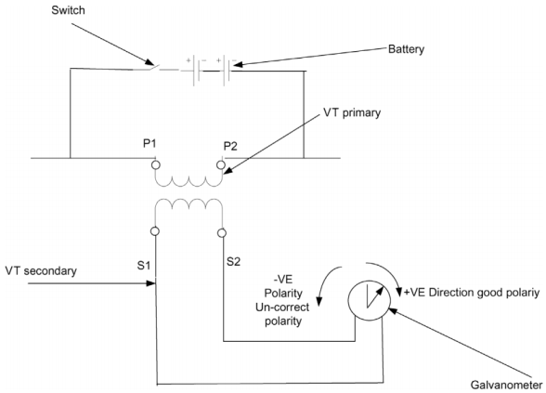
11.7.3 Prueba de polaridad (Flick)
Esta prueba se realiza para confirmar la marcación correcta en el VT primario y secundario según los dibujos, y se puede realizar mediante una prueba de corriente continua con una batería de CC como se muestra en la Figura 11.9. El interruptor de batería que está conectado al primario PT se cierra y abre instantáneamente y luego el puntero se verifica por la dirección del movimiento en el galvanómetro y si está en la dirección positiva, entonces la polaridad es
correcta.
FIGURA 11.9 Prueba de polaridad del transformador de tensión.

Slide 9
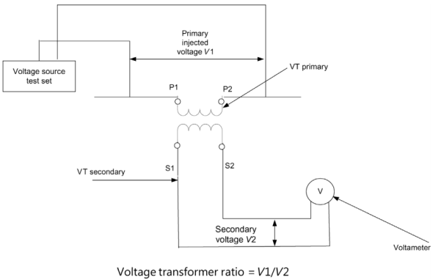
11.7.4 Prueba de relación del transformador de tensión
Se utiliza un equipo de prueba avanzado de fuente de tensión de CA variable para inyectar tensiones en el lado primario y la tensión secundaria se mide para verificar que la relación VT sea correcta para cada fase, como se muestra en la Figura 11.10.
FIGURA 11.10 Prueba de relación del transformador de tensión.

Slide 10
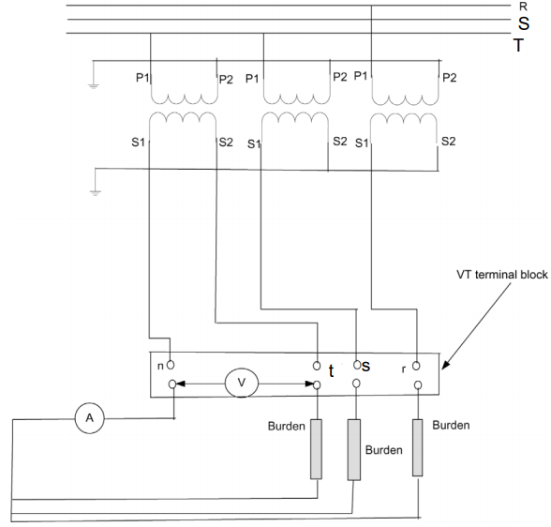
11.7.5 Prueba de resistencia del devanado
Con esta prueba se puede medir la resistencia del secundario del VT para cada núcleo en la caja de terminales del VT y en los paneles LCC entre fases y el neutro, y entre fases y otras fases, después de abrir la conexión del VT a los paneles de relés o paneles de medida mediante abriendo todos los MCB secundarios del VT.
11.7.6 Prueba de carga de resistencia de bucle
Esta prueba se realiza para garantizar que la carga conectada al VT esté dentro de la carga nominal, identificada en la placa de datos. Usar un probador de inyección secundaria para inyectar la tensión secundaria nominal del VT desde los terminales del VT hacia el lado de la carga mientras se aíslan los terminales del VT en los bloques de terminales del VT hacia el VT y observar la caída de tensión en los puntos de inyección a medida que se puede encontrar la carga de la siguiente ecuación:
VA(carga) = caída de tensión x corriente secundaria medida a tensión nominal del VT
Referirse a Figura 11.11 para la prueba de carga del VT.
FIGURA 11.11 Prueba de carga del transformador de tensión.

